Slide 1
Свёрточные нейронные сети. Задача сегментации изображения.
Практикум на ЭВМ для 317 группы, весна 2019
Попов Артём
Кафедра ММП ВМК МГУ

Slide 2
План занятия
свёрточные нейронные сети (convolutional neural networks, CNNs)
основные идеи современных архитектур
представления внутри свёрточных нейросетей
задача сегментации изображений (instance segmentation)
современные архитектуры для решения задач сегментации

Slide 3
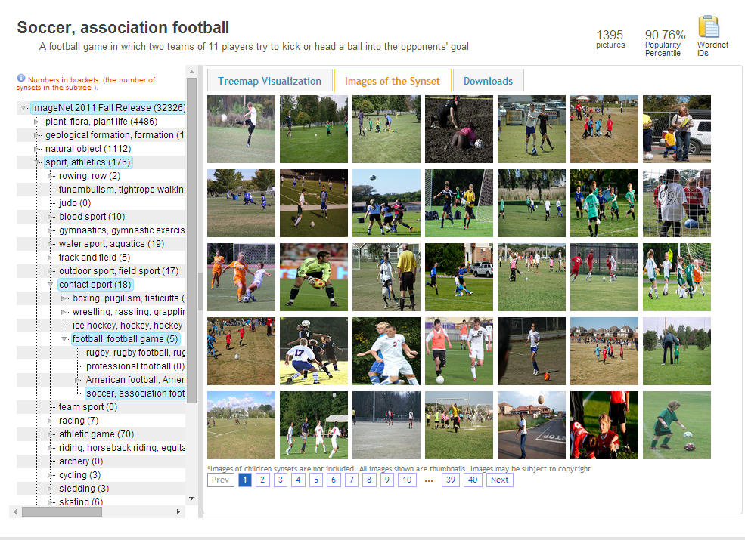
ImageNet (image-net.org)
14,197,122 изображений 21841 категорий

Slide 4
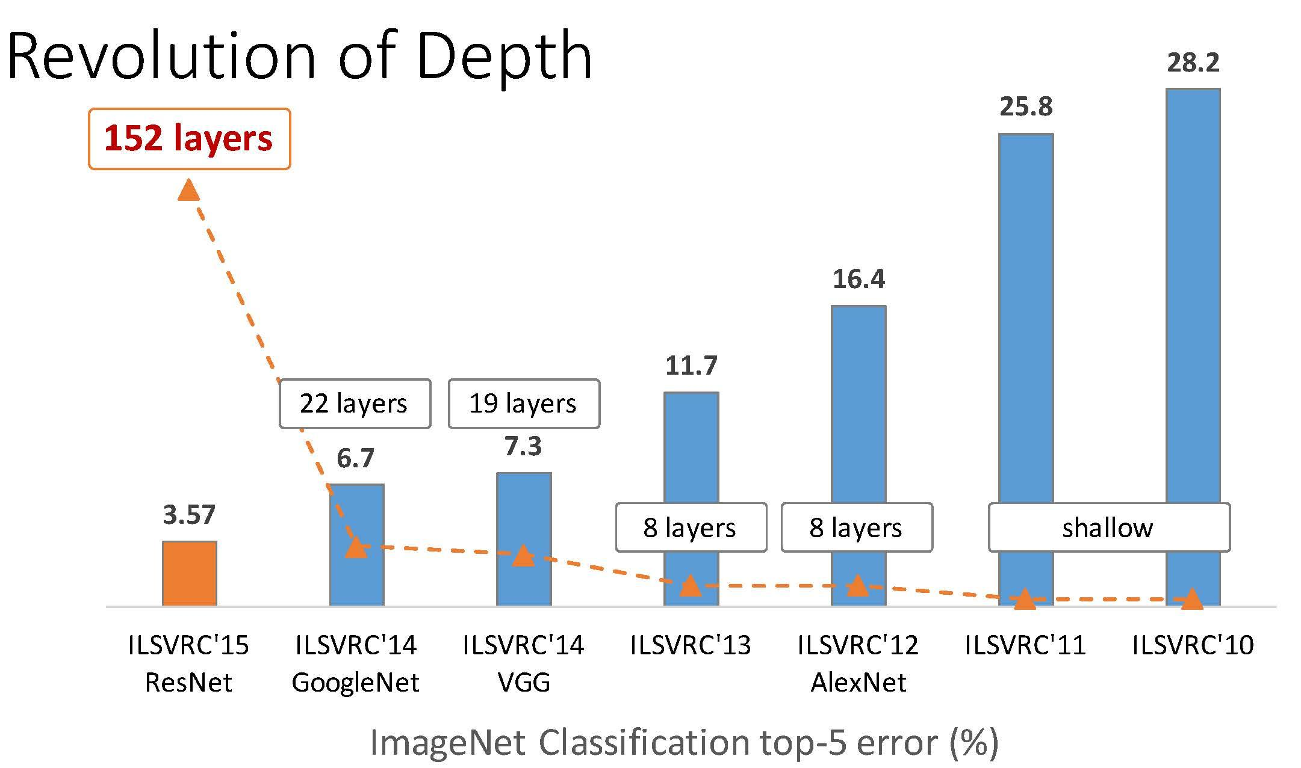

Slide 5
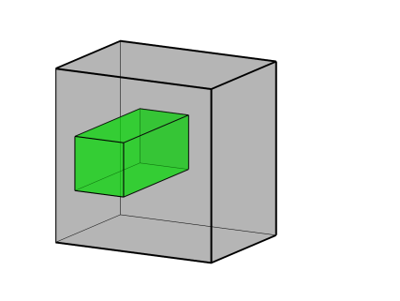
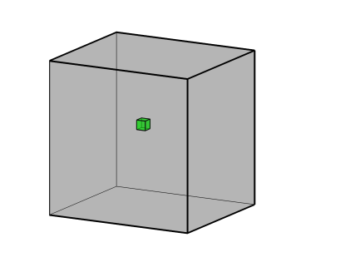
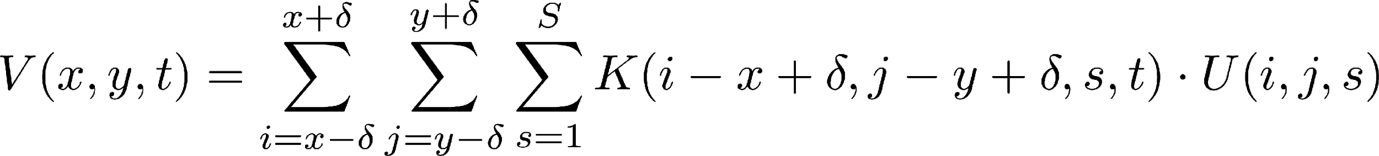
Операция свёртки
Операция свёртки многоканального изображения K с ядром U:

Slide 6
Свёртка реализуется как матричное умножение
Для случая одномерной свёртки вектора x с ядром размерности 3:
=
y
x

Slide 7
Использование паддинга (padding)
*
=
0 | 0 | 0 | 0 | 0 | 0 | 0 | 0 | 0 | 0
0 |  |  |  |  |  |  |  |  | 0
0 |  |  |  |  |  |  |  |  | 0
0 |  |  |  |  |  |  |  |  | 0
0 |  |  |  |  |  |  |  |  | 0
0 |  |  |  |  |  |  |  |  | 0
0 |  |  |  |  |  |  |  |  | 0
0 | 0 | 0 | 0 | 0 | 0 | 0 | 0 | 0 | 0
*
=

Slide 8




Различные параметры свёрток
Padding отсутствует,
без страйдов
Padding отсутствует,
Страйд = 2
Padding отсутствует,
без страйдов, dilation = 2
Padding присутствует,
без страйдов

Slide 9
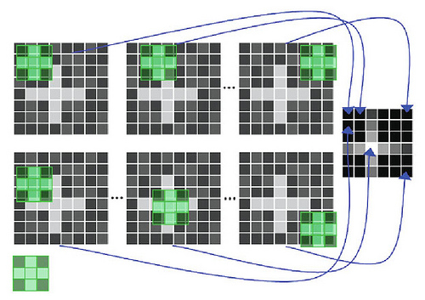
Интерпретация свёртки: поиск шаблона

Slide 10
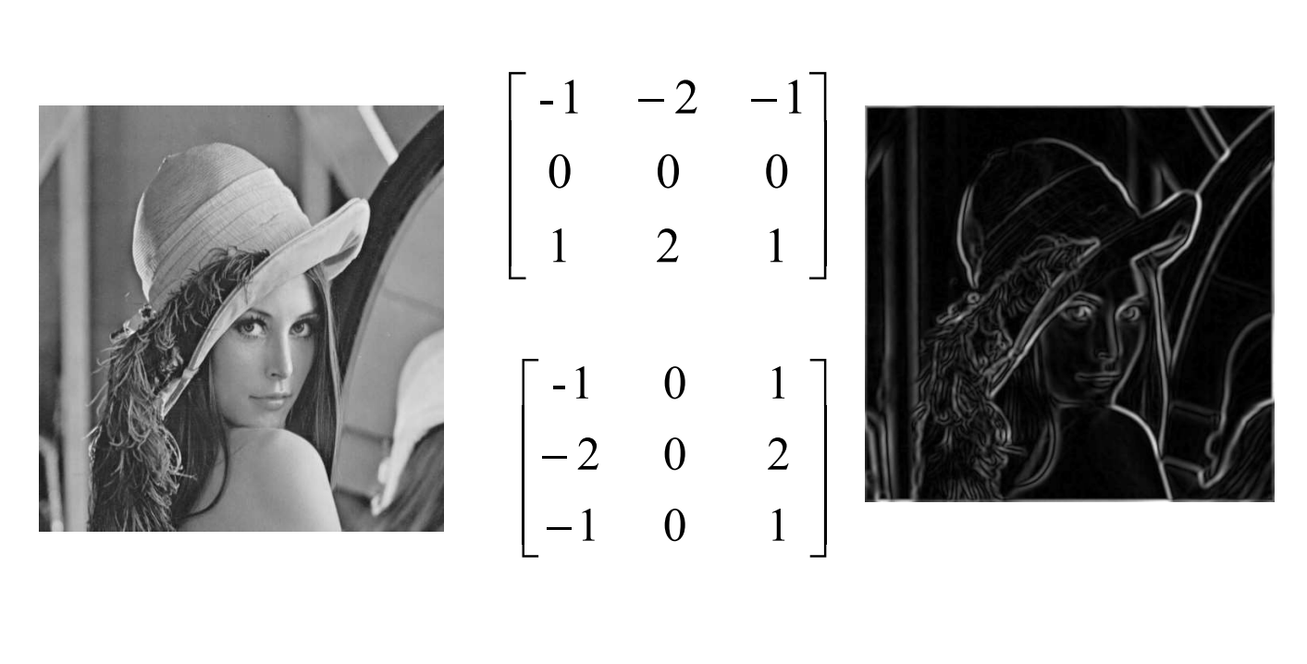
Как выглядит ядро свёртки?

Slide 11
Как выглядит ядро свёртки?

Slide 12
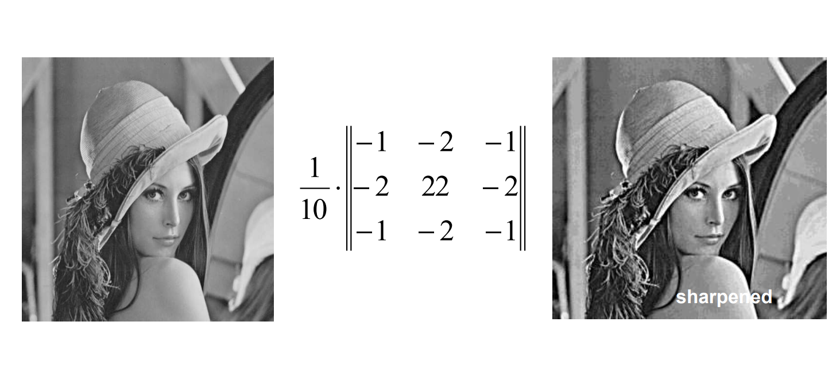
Что получится после применения свёртки?

Slide 13
Что получится после применения свёртки?

Slide 14
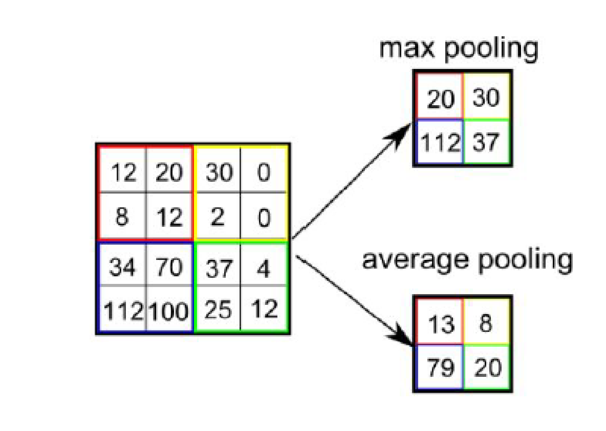
Max pooling и average pooling

Slide 15
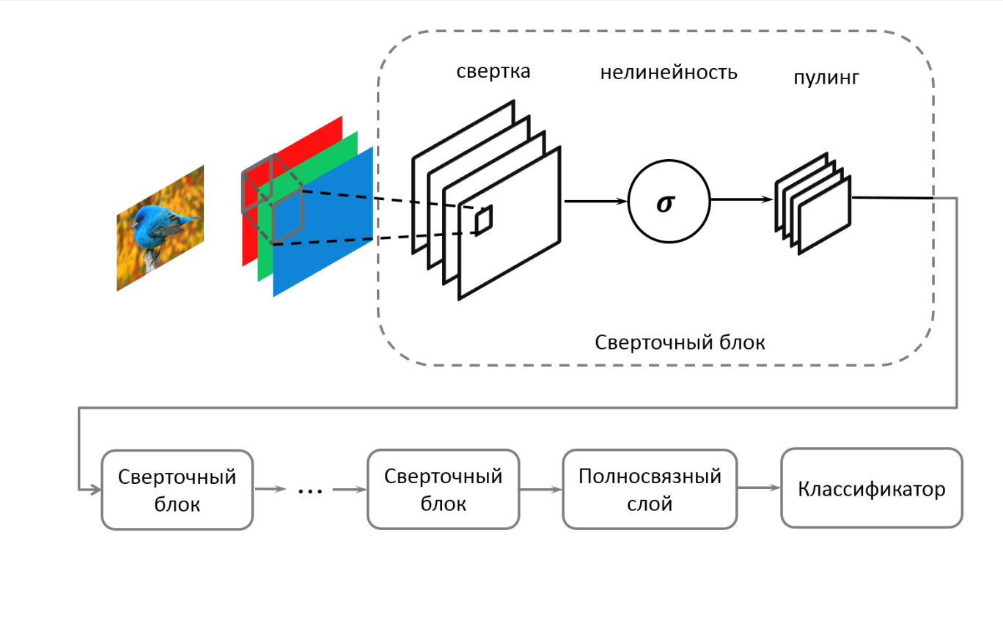
Простая схема свёрточных сетей

Slide 16
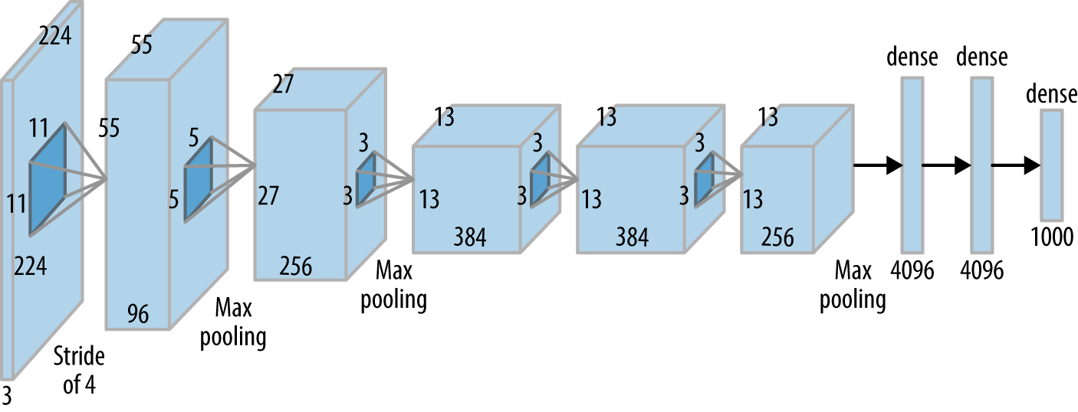
Сеть AlexNet (2012)
Max pooling + ReLu + 3 полносвязных слоя
+ Аугментация
+ Dropout

Slide 17
Известные архитектуры свёрточных нейросетей для классификации
AlexNet
VGG
Inception
ResNet
DenseNet
https://pytorch.org/docs/master/torchvision/models.html

Slide 18
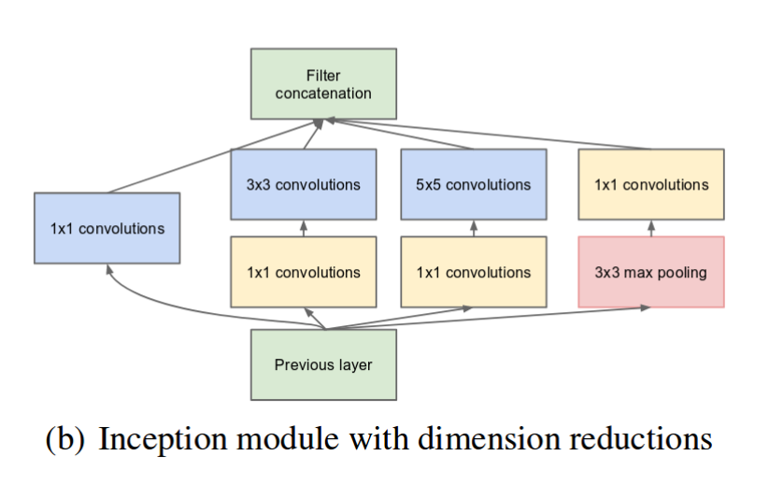
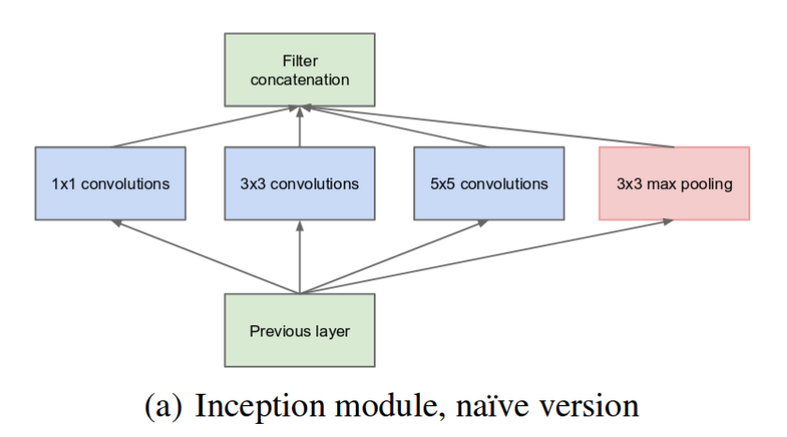
Каскады свёрток

Slide 19
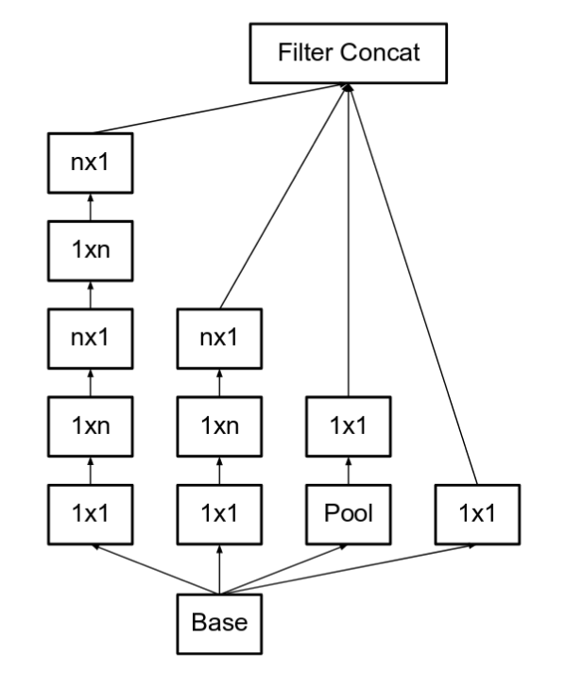
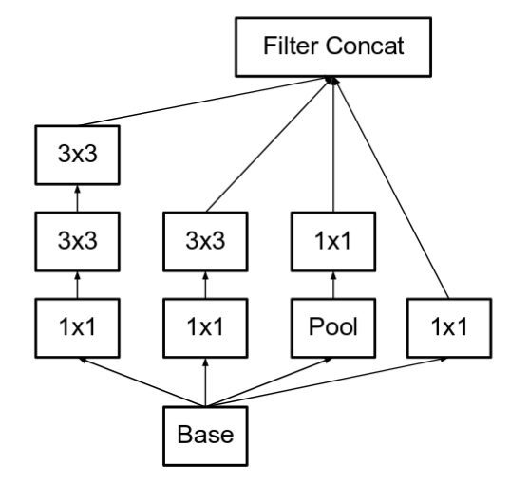
Каскады свёрток

Slide 20
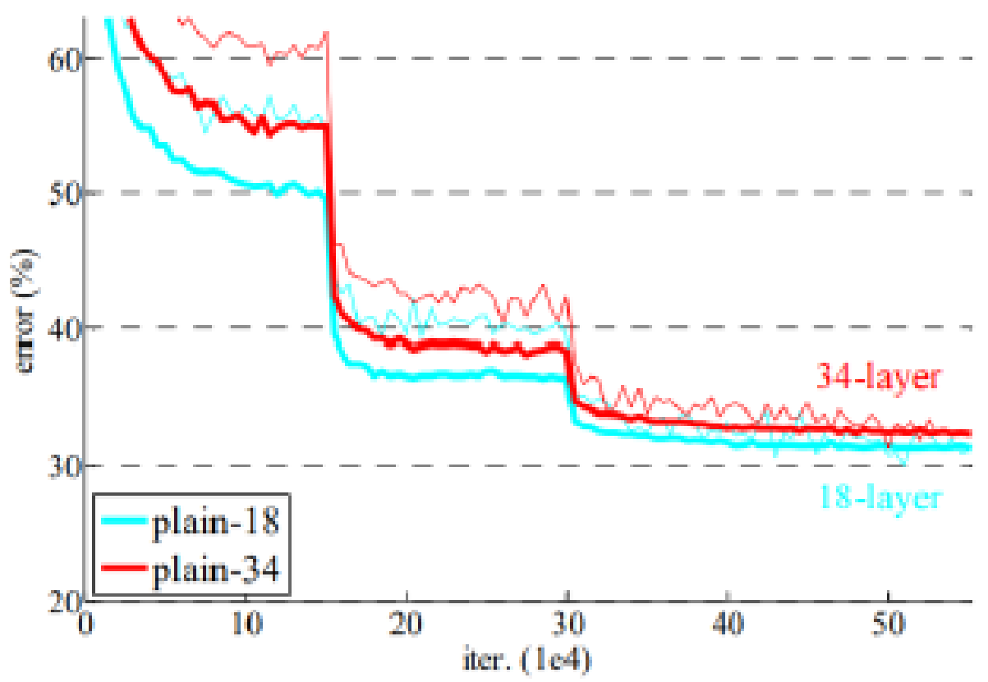
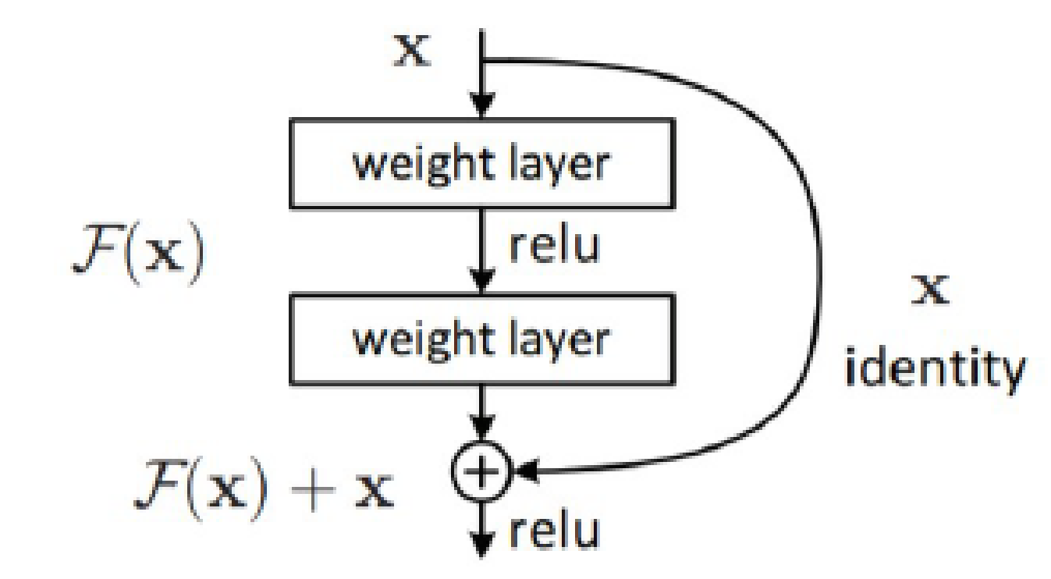
Сеть ResNet (2015)
Просто добавление слоев не работает!
Основная идея: skip connections
Что делать, если F(x) отличается по размеру от x?

Slide 21
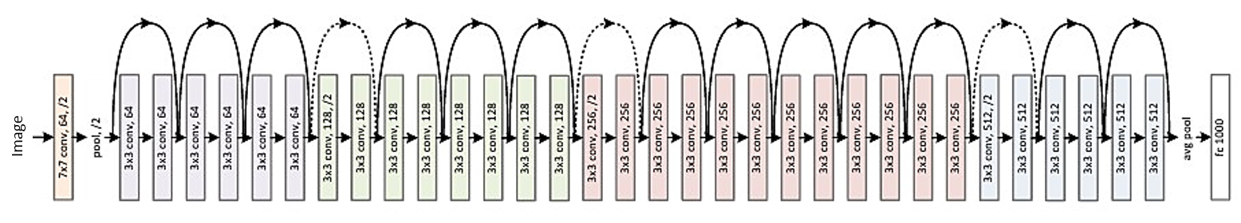
Сеть ResNet (2015)

Slide 22
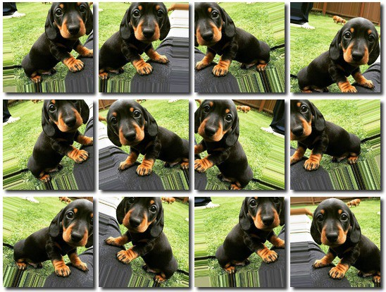
Методы аугментации изображений

Slide 23
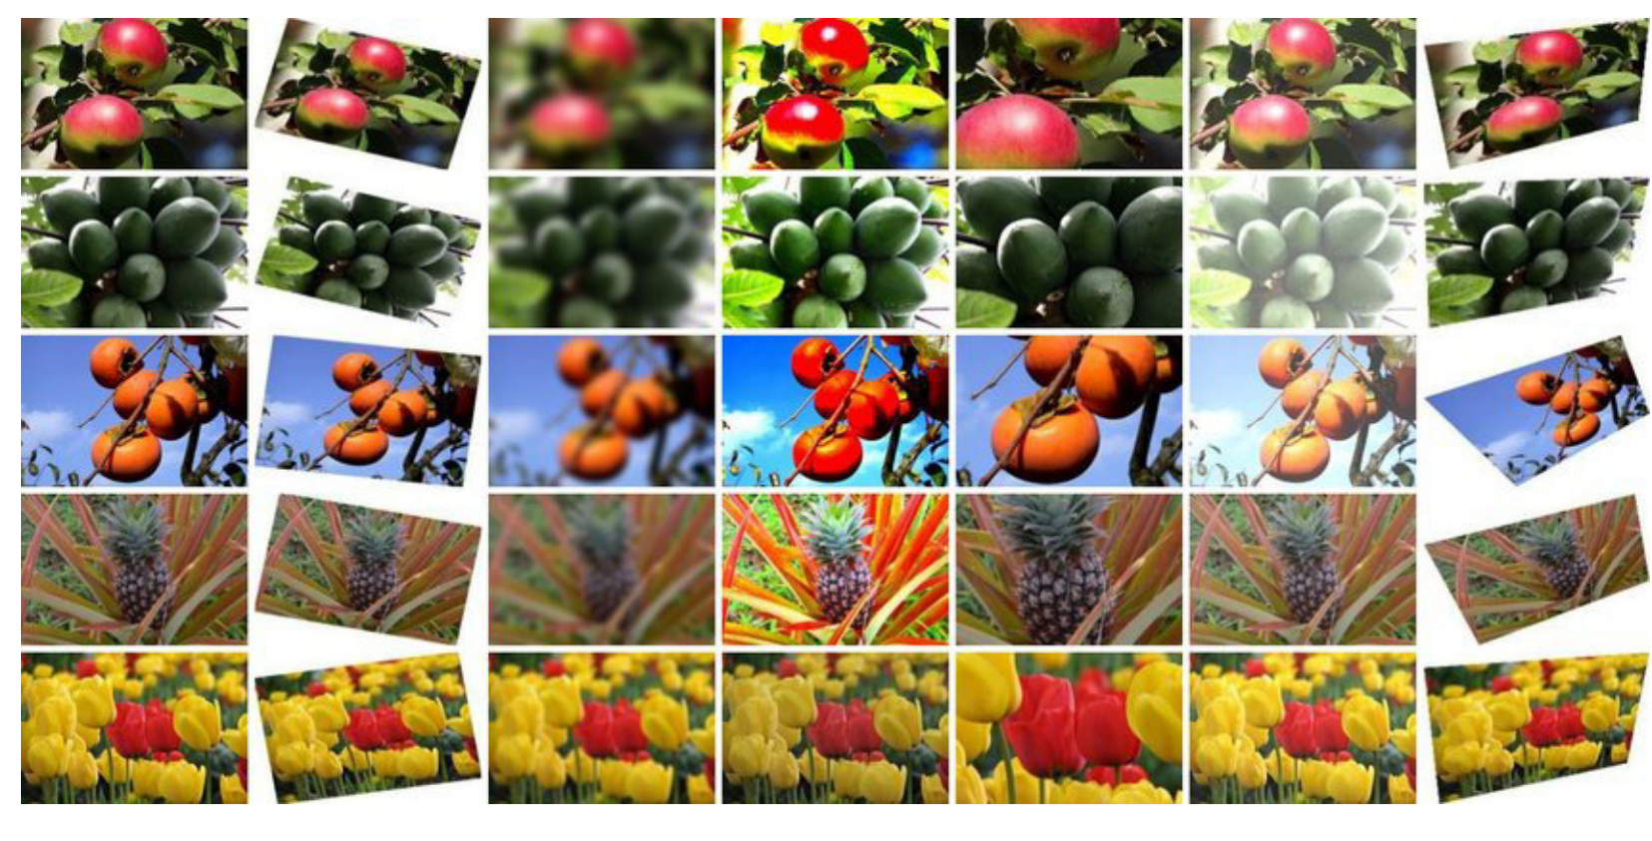
Стандартные методы
Поворот
Сдвиг
Удаление части
Обрезка
Размытие/резкость
Шум
Осветление/затемнение

Slide 24
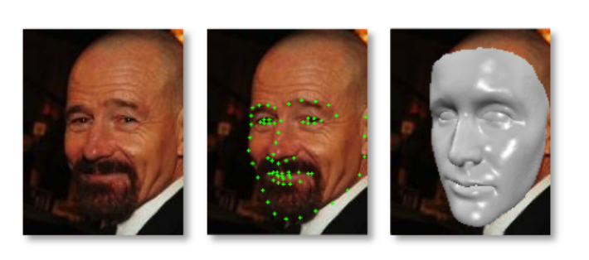
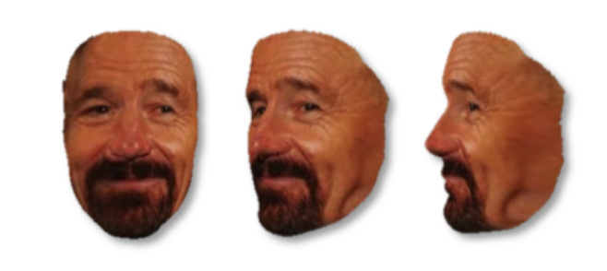
Аугментация: повороты лиц

Slide 25
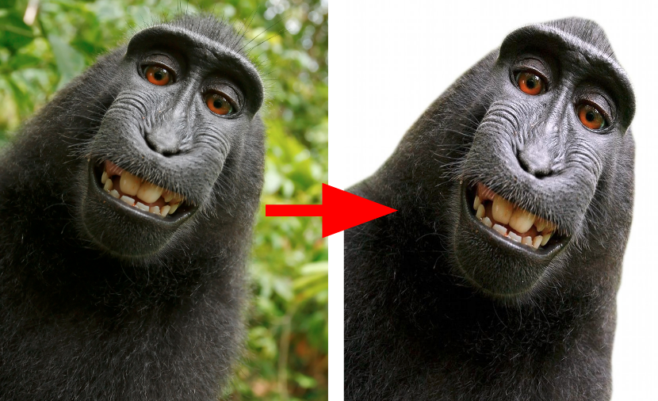
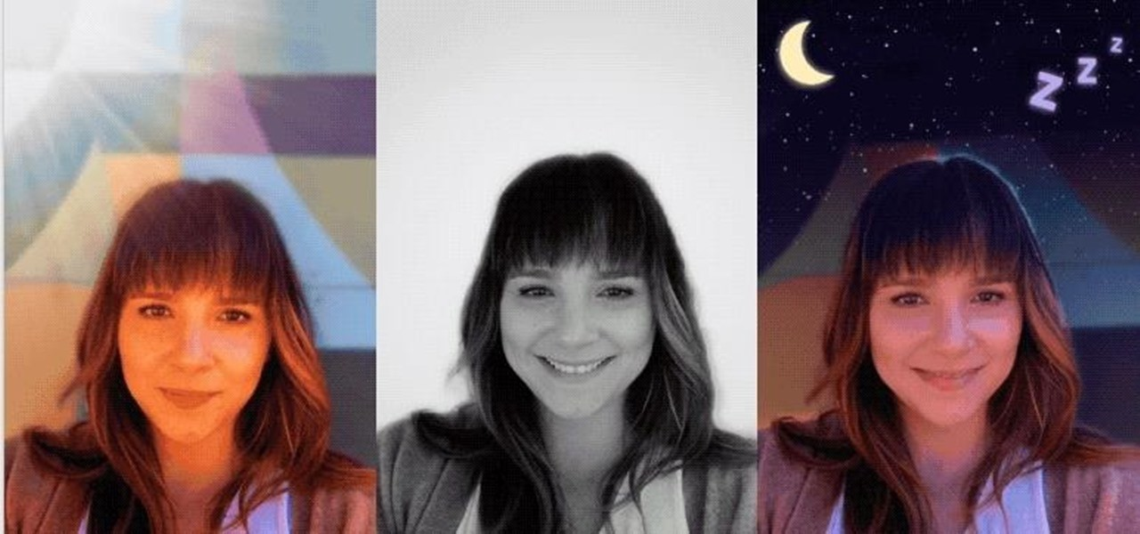
Удаление/замена фона

Slide 26
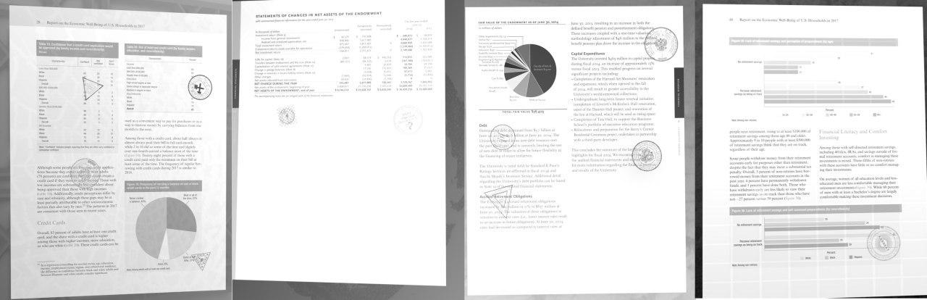
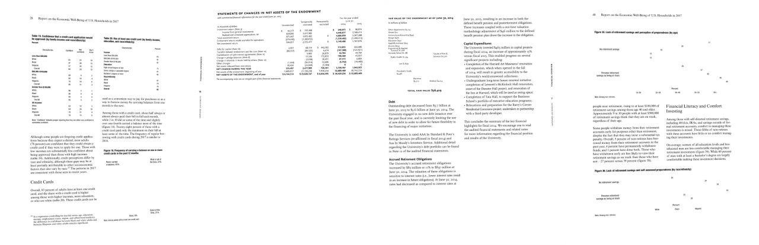
Аугментация документов

Slide 27
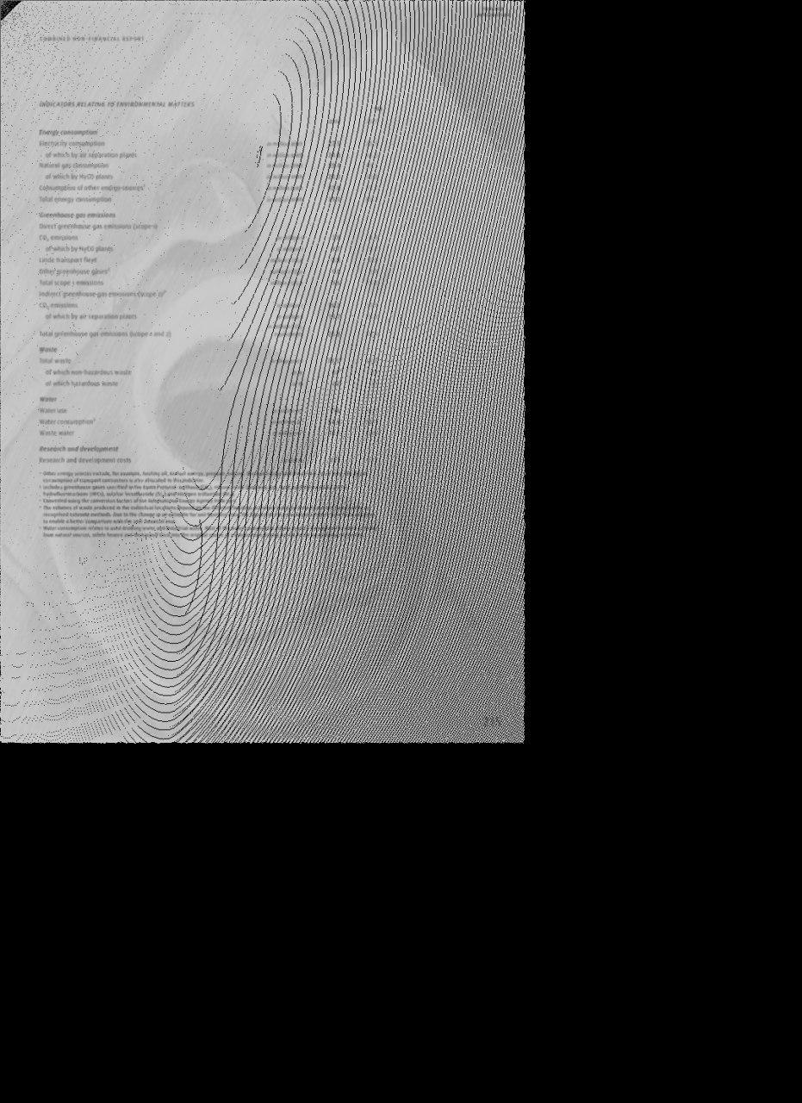
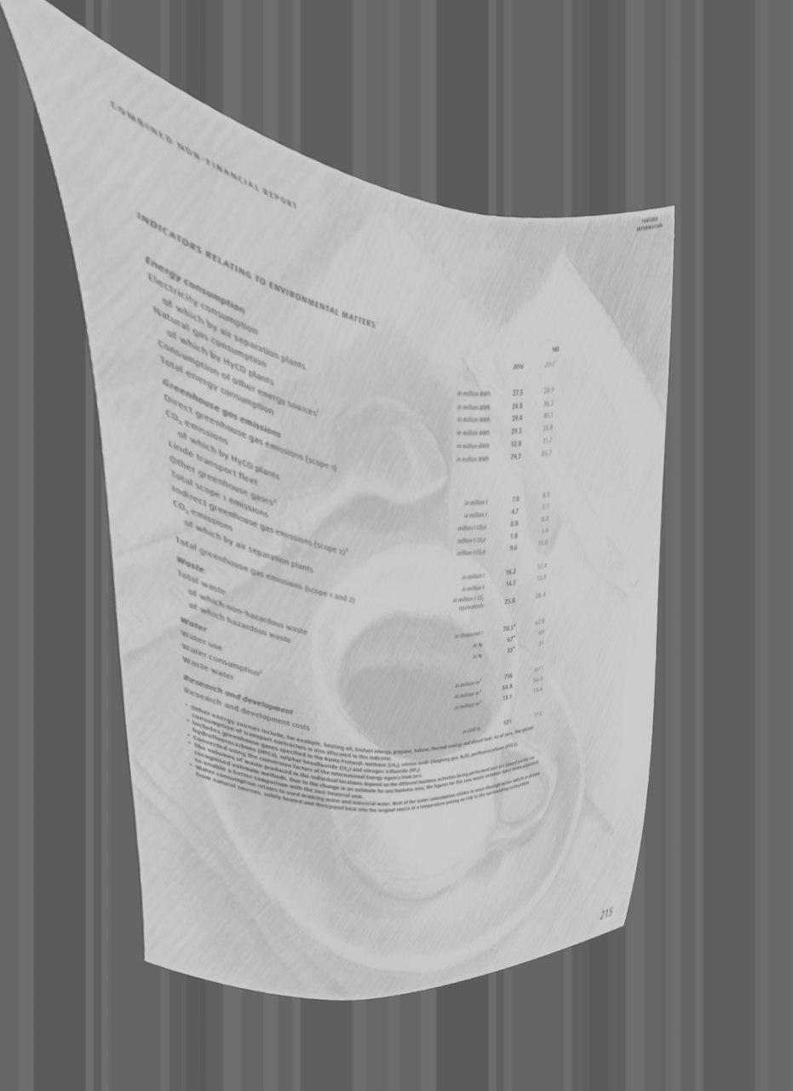
Аугментация документов

Slide 28
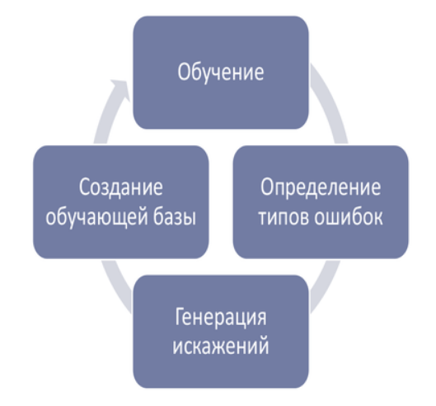
При обучении модели...

Slide 29
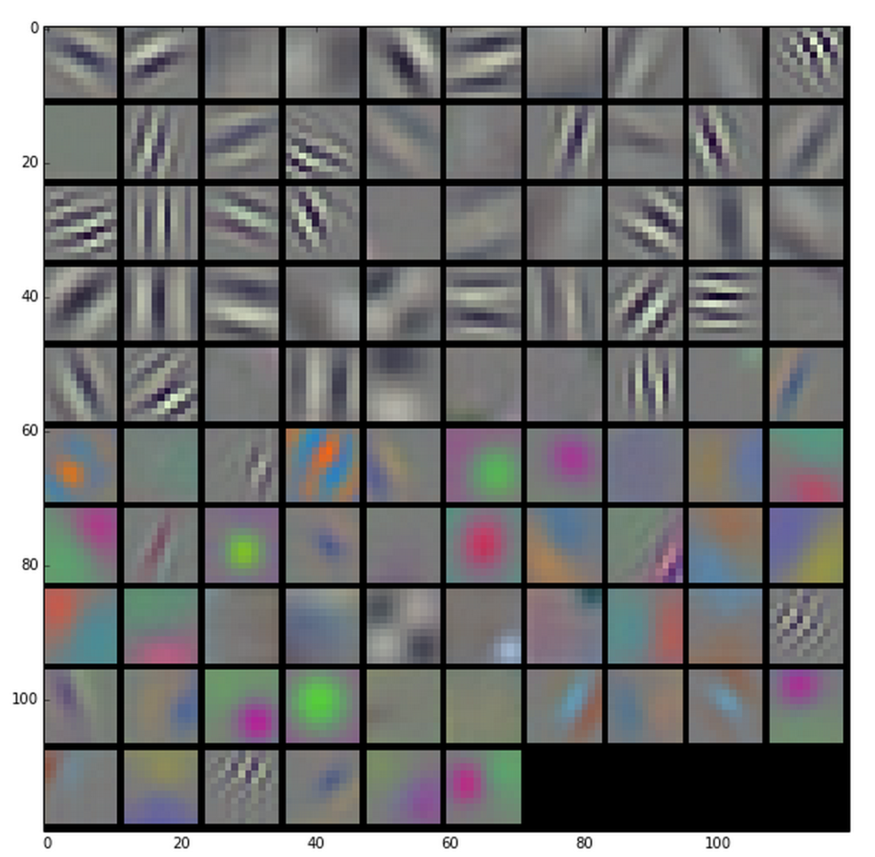
Визуализация фильтров первого слоя

Slide 30
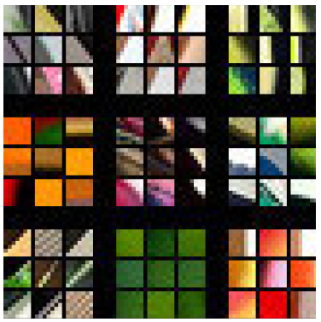

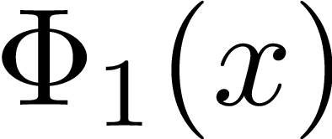
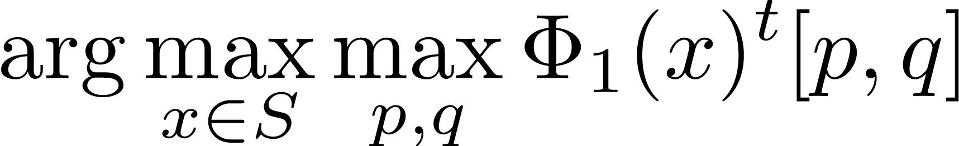
Чувствительность фильтров
Для свёртки t выделяем картинки, на которые она реагирует сильнее всего:
статья
[Zeiler Fergus 14]

Slide 31
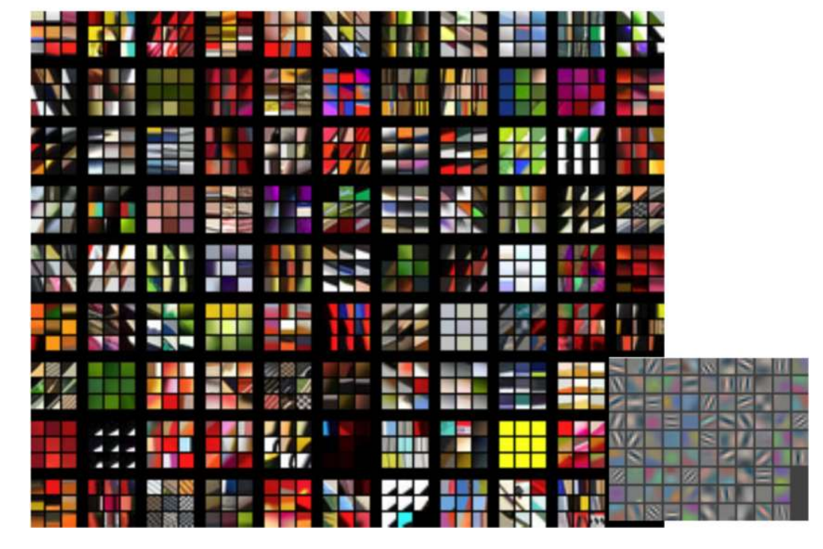
Layer 1

Slide 32
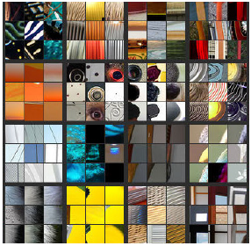
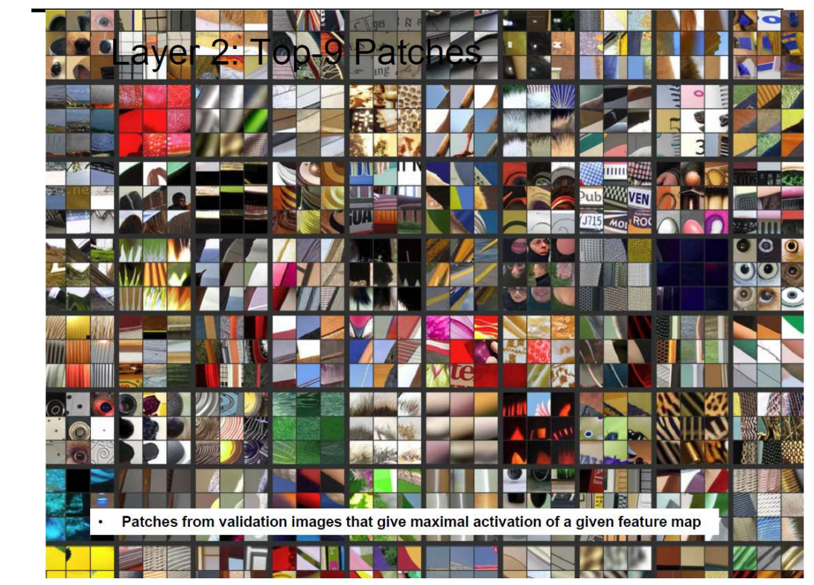
Layer 2

Slide 33
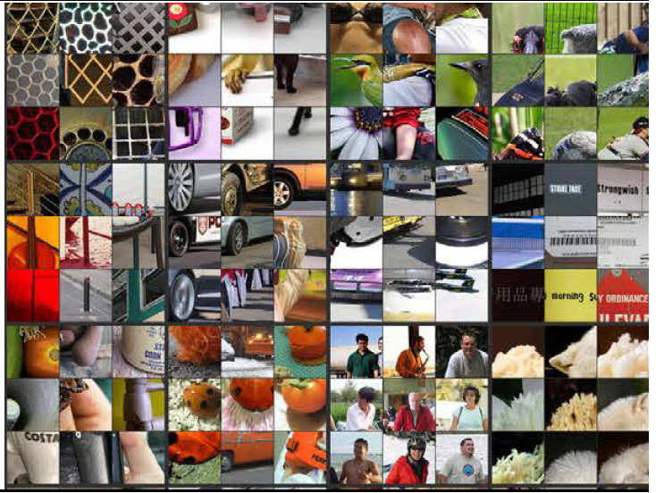
Layer 3

Slide 34
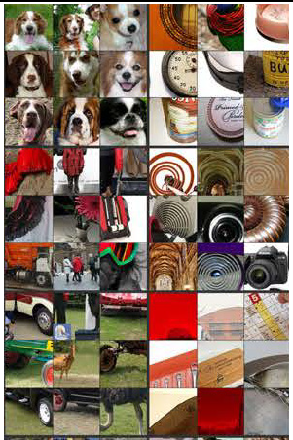
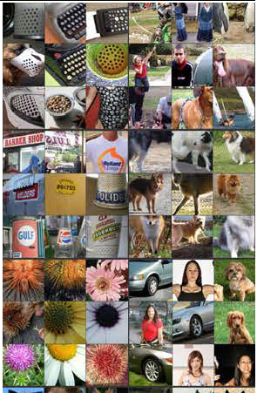
Layer 4
Layer 5

Slide 35
Генерация картинок, чувствительных к определённым нейронам
Фиксируем веса сети, находим картинку, которая будет лучше всего соответствовать классу y0:

Slide 36
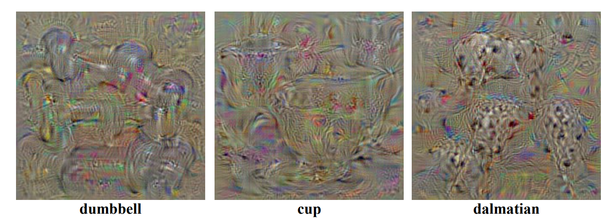

Slide 37
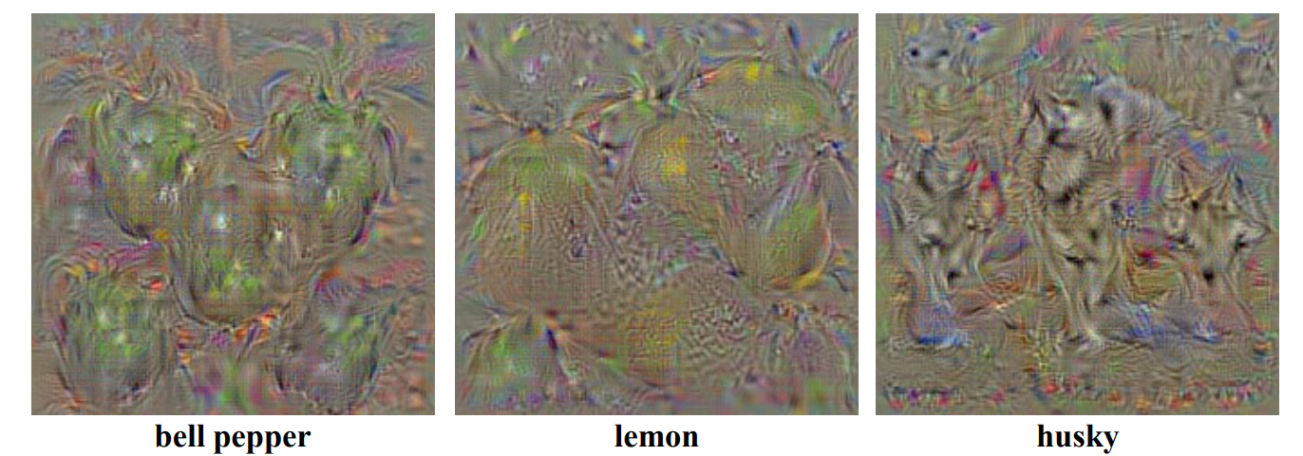

Slide 38
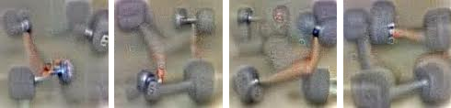
https://ai.googleblog.com/2015/06/inceptionism-going-deeper-into-neural.html

Slide 39
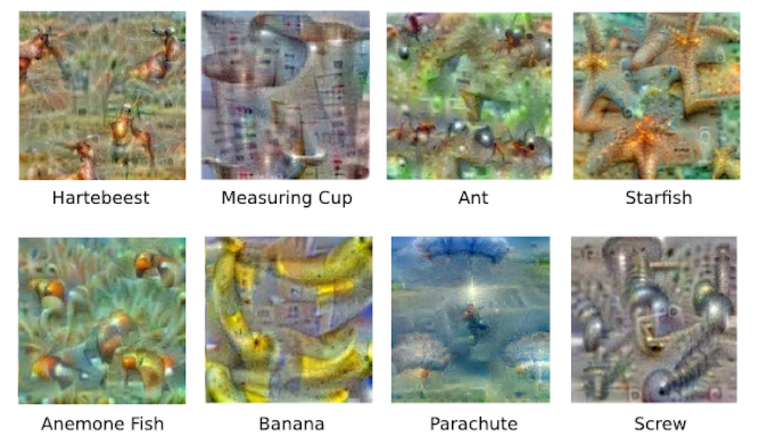

Slide 40
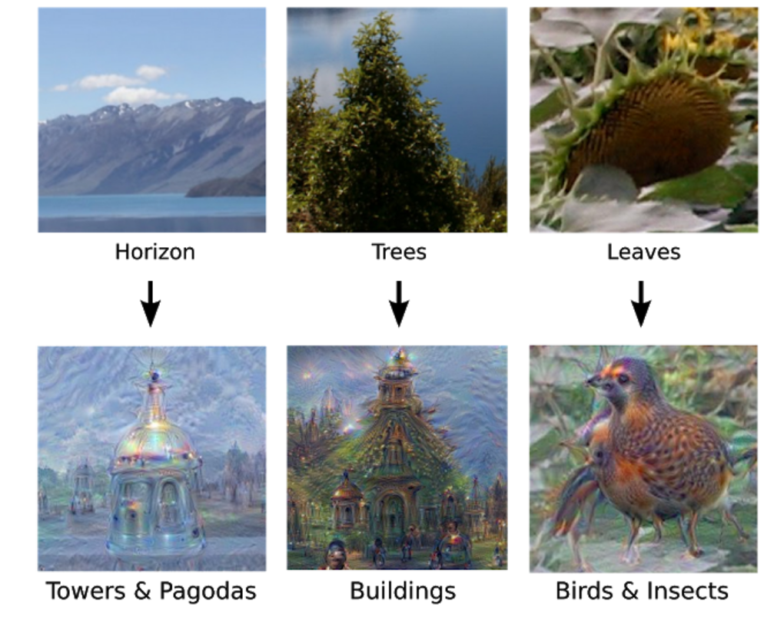
Как были получены эти картинки?

Slide 41
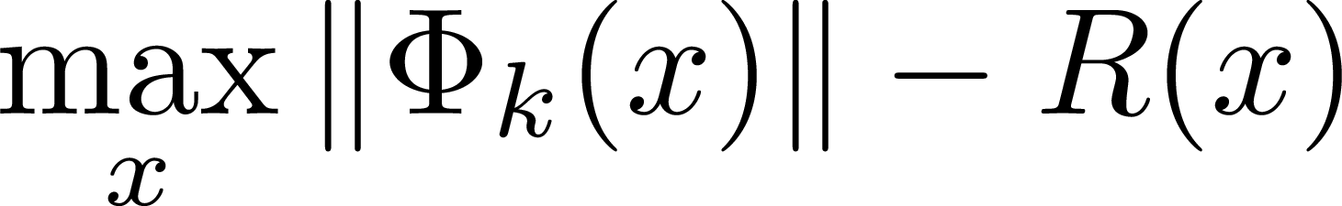

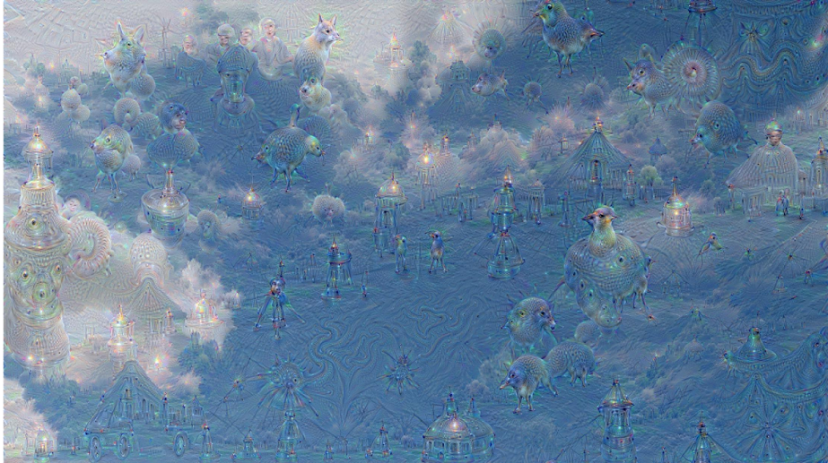
DeepDream

Slide 42
DeepDream

Slide 43
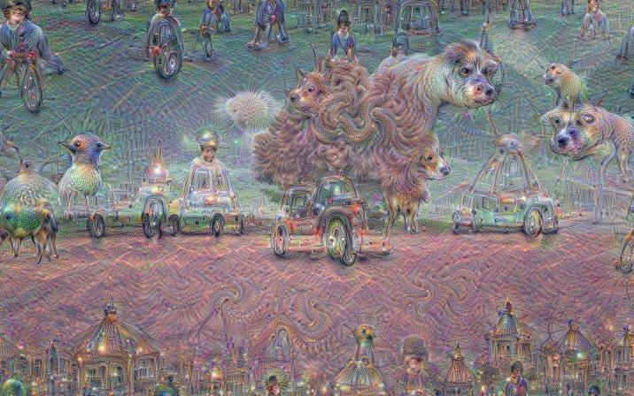
DeepDream

Slide 44
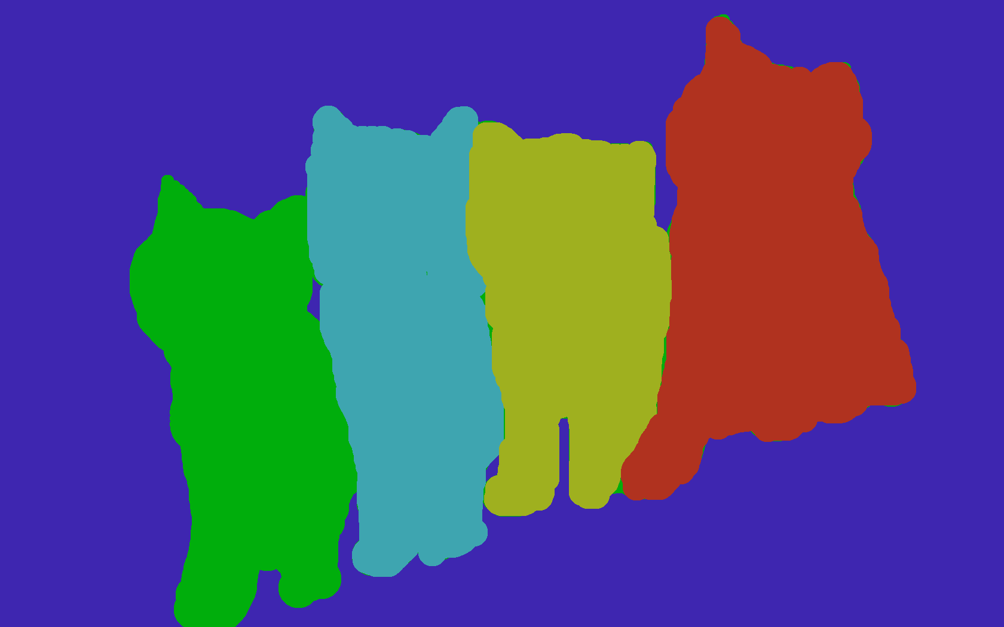


Задача сегментации изображений
(instance segmentation)
Images from Chaosmail Blog

Slide 45
Сеть для классификации
NClasses
Сеть для сегментации

Slide 46
NClasses
Проблема: ответ должен быть близок по размеру ко входу
Проблема: чем глубже тем лучше понимаем что изображено, но забываем контекст
Receptive field на последних слоях должен быть достаточно большим

Slide 47
Методы “расширения” изображения

Slide 48
Методы “расширения” изображения

Slide 49


Транспонированная свёртка
Транспонированная конволюция
Padding отсутствует,
без страйдов
Транспонированная конволюция
Padding отсутствует,
Страйд = 2

Slide 50
Стандартная архитектура для сегментации
RGB изображение
Маска ответов

Slide 51
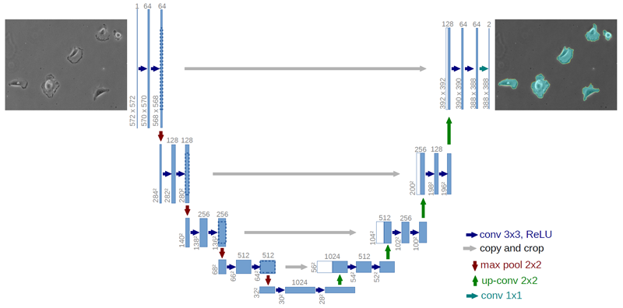
U-net
[Ronnerberger et al. MICCAI15]

Slide 52
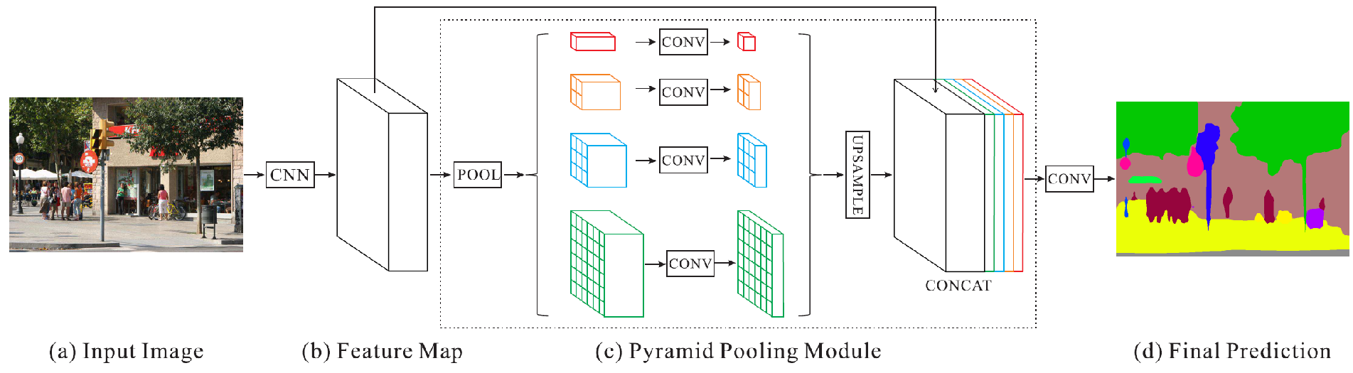

PSP-net
[Zhao et al. CVPR17]
Notes:
Investigation of PSPNet with different settings. Baseline
is ResNet50-based FCN with dilated network. ‘B1’ and ‘B1236’
denote pooled feature maps of bin sizes f1 1g and f1 1; 2
2; 3 3; 6 6g respectively. ‘MAX’ and ‘AVE’ represent max
pooling and average pooling operations individually. ‘DR’ means
that dimension reduction is taken after pooling. The results are
tested on the validation set with the single-scale input.

Slide 53

Использование dilation в свёртках
= conv/mult+non-lin
[Yu & Koltun ICLR16]

Slide 54

Link-net

Slide 55

Link-net

Slide 56
А ещё нужно рассказать про автокодировщики...

